Slide 1



تحليل البيانات التسويقية
المحاضرة العاشرة
استراتيجيّات تطوير المنتج الجديد
MKT 213
دكتور: محمد محب
www.midocean.ae

Slide 2

عناصر المحاضرة:
القرارات الأساسيّة في إدارة المنتج
استراتيجيّات تطوير المنتج الجديد
ما هو المنتج الجديد
www.midocean.ae

Slide 3
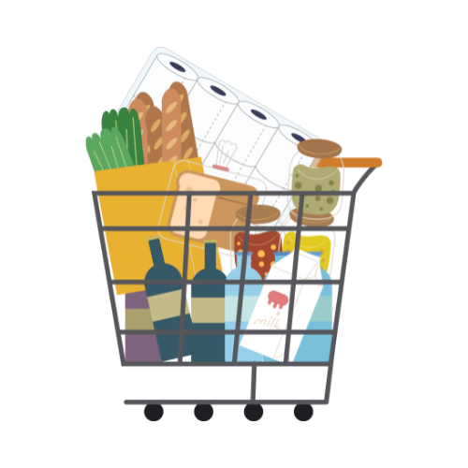
القرارات الأساسيّة في إدارة المنتج
مزايا المنتج
التغليف
العلامة التجاريّة
الخدمات المرتبطة
استراتيجيات المزيج التسويقي
القرارات المتعلقة بخط المنتجات
إلغاء المنتج
www.midocean.ae

Slide 4
القرارات الأساسيّة في إدارة المنتج
1. مزايا المنتج
إن السؤال الذي يطرح نفسه هو: «هل يلبي المنتج رغبة المستهلك؟ »، هل ينظف الملابس؟، هل يروي الظمأ؟، هل يوفر المال؟، قد لا يكون العثور على إجابة لهذه الأسئلة ممكنًا إلّا من خلال دراسة المنتج، إلا أن دراسة المستهلك تقدّم -عادةً- إجابات أوفر، وأكثر وضوحًا.
لا يستطيع أحد أن يعرف كيف ينظر المستهلك لهذه الفائدة سوى المستهلك نفسه، فقد تكون الفائدة التي يقدّمها المنتج كبيرة للغاية إلى درجة يصعب على المستهلك تصديقها، لقد ابتكر عدد من شركات صناعة معاجين الأسنان مؤخرًا، منتجات قادرة على إصلاح المناطق المتآكلة من الأسنان بشكل جزئي، ولكنها لم تنشر هذه المعلومات على نطاق واسع بشكل متعمد، وذلك خشيّة ألا يصدقها المستهلكون.
www.midocean.ae

Slide 5
1. مزايا المنتج
تتضمن مزايا المنتج عوامل متعددة مثل:
الشكل
اللون
الحجم
الوزن
الرائحة
المواد
الملمس
ويمكن لتصميم السيارة أن يتضمن آلاف البدائل المختلفة من الداخل والخارج، ولطالما ساهمت رائحة المخبوزات الطازجة، والمطاعم الإيطاليّة الجيّدة، في جذب كثير من الزبائن، لذلك يجب أن يكون المنتج بمجمله جميلاً وجذابًا، وقادرًا على إشباع حاجات المستهلكين.
www.midocean.ae

Slide 6


2. التغليف
لقد بات التغليف يلعب دورًا مهمًا بصورة متزايدة، إذ يمر المتسوّق العادي أثناء تجوله في المتجر بحوالي 600 منتج في الدقيقة، أي منتج واحد في كل عُشر من الثانية، وعليه فإن الطريقة الأساسيّة لجذب انتباه الزبون إلى المنتج هي التغليف الفعال.
وتتنوّع أغراض التغليف بين حماية المنتج، وتسهيل استخدامه، وكذلك التواصل مع المستهلك.
وبالنظر إلى أهميّة التغليف، فليس من المفاجئ أن تدرس الشركات دوافع المستهلكين، وسُبل التلاعب بنفسياتهم، وأن تختبر لون الغلاف ونحو ذلك من الأمور، وذلك بهدف التأكد من كيفية تفاعل الزبائن مع الغلاف الجديد، وبناءً على نتائج هذه الدراسات، والتجارب السابقة، والقرارات الحاليّة، والمتوقعة للمنافسين، يحدد المسوّق الدور الأساس للغلاف، وهل يجب أن يركز الغلاف على الجودة، أم السلامة، أم التميّز، أم تقليل التكاليف، أم سهولة الاستخدام، أم المنظر الجمالي؟
www.midocean.ae

Slide 7
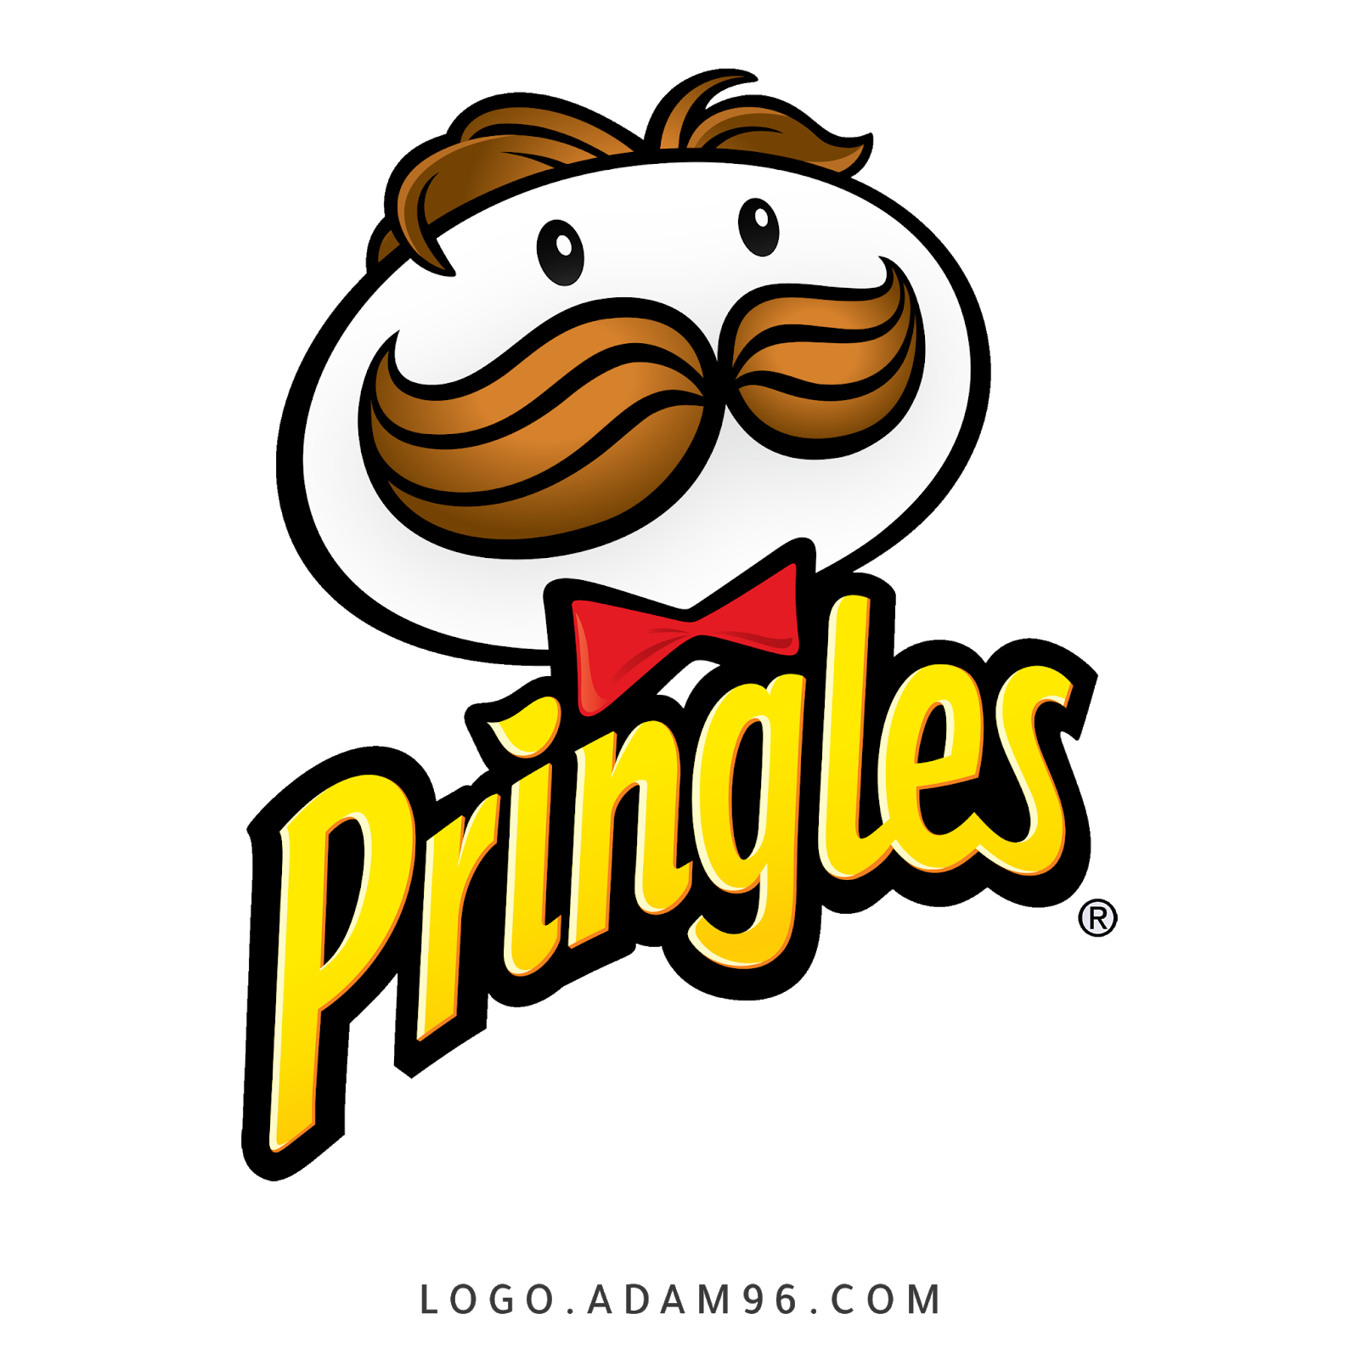
2. التغليف
لقد أصبح ترويج الغلاف بالنسبة إلى صناعة زيوت السيارات أكثر أهميّة من أداء المنتج نفسه، والأمر ذاته ينطبق -ولو بقدر أقل- على العديد من المنتجات الأخرى.
مثل: الزبدة، والعصائر، والعطور، وطعام الحيوانات، أمّا في حالة شيبس Pringles، فقد توجّب على الشركة تصميم الغلاف على نحو يحمي المنتج في داخله من التحطّم، ويسهل على تجار التجزئة تخزينه.
من الواضح أن دور المنتج يحدد شكل الغلاف، بما في ذلك اللون، والحجم، والخامة، وموقع العلامة التجاريّة، والاسم، ومعلومات المنتج، والعروض الترويجيّة.
فعلى سبيل المثال: يضع كثير من الشركات الرائدة في مجال الطعام المجفف، والجاهز، مثل خلطات الكعك، طريقة التحضير على الغلاف.
www.midocean.ae

Slide 8


2. التغليف
مع ذلك، ينطوي اختيار الغلاف على العديد من الأسئلة الأخرى ومنها:
هل الألوان المستخدمة متناسقة معًا؟
هل تحاول إرباك الزبون من خلال تصميم غلاف مشابه لغلاف شركة أخرى رائدة في السوق؟
هل يمكن صناعة الغلاف بتكلفة مناسبة؟
هل يمكن نقله، وتخزينه، وعرضه على الرفوف بطريقة ملائمة؟
هل هناك مساحة على الغلاف لإضافة العروض الترويجية الخاصة؟
هل تسهل ملاحظته؟
هل هو مميز؟
هل هو جميل؟
هل يحظى بقبول لدى البائعين؟
في النهاية، تعتمد الإجابة عن هذه الأسئلة على اختبار أشكال متعددة من الأغلفة في السوق.
www.midocean.ae

Slide 9

3. العلامة التجاريّة
يتلخص دور العلامة التجاريّة في تعريف المنتج، وتمييزه عن بقية منتجات المنافسين، ومن وجهة نظر الزبون، قد تعكس العلامة التجارية جودة المنتج، وتسهل عملية التسوّق، كما قد تلفت انتباهه إلى منتجات جديدة، وأمّا من وجهة نظر البائع، يُعد اختيار اسم العلامة التجاريّة واحدًا من أهم القرارات المتعلقة بالمنتج، وهو يعبّر عن البرنامج التسويقي للشركة بصفة عامة، ويتيح اسم العلامة التجاريّة:
الإعلان عن المنتج، وتمييزه عن البدائل الأخرى
تسهيل عملية العثور على المنتجات بالنسبة للمستهلك
منح المنتج الحماية القانونيّة
ويُضاف إلى كل ذلك أن الزبائن يرتبطون بالمنتجات عالية الجودة، التي استطاعت أن تشبع رغباتهم بعلامتها التجاريّة، ويظهر لديهم ولاء تجاه هذه العلامة.
www.midocean.ae

Slide 10
3. العلامة التجاريّة
ولكن قبل المضي قدمًا لابد من التفريق بين عدد من المصطلحات المتشابهة يجب أن نعرف كلًا من:
العلامة التجاريّة: هي عبارة عن اسم، أو عبارة، أو إشارة، أو رمز، أو تصميم، أو مزيج من هؤلاء جميعًا، يُقصد بها تعريف منتجات، أو خدمات بائع معيّن، أو مجموعة من البائعين، وتمييزها عن منتجات المنافسين أو خدماتهم.
اسم العلامة التجاريّة: هو الجزء المنطوق من العلامة التجاريّة.
شكل العلامة التجاريّة: وهو الجزء المرئي من العلامة التجاريّة، وقد يكون رمزًا، أو تصميمًا، أو لونًا، أو خطًا مميزًا.
العلامة القانونيّة: وهي جزء من العلامة التجاريّة، تحظي بالحماية القانونيّة، ولها حق الاعتماد الحصري.
www.midocean.ae

Slide 11

3. العلامة التجاريّة
وكما هو الحال في تصميم المنتج، والغلاف، فإن اختيار العلامة التجاريّة يتطلب طرح جميع الأسماء المحتملة، واختبارها، ومن ثم اختيار أفضل البدائل من بينها، ومع ذلك، يجب قبل البدء في هذه العمليّة اتخاذ قرار أساسي، يتلخص في الإجابة عن السؤال الآتي:
ما هي إستراتيجيّة العلامة التجاريّة التي يجب استخدامها؟ وتتضمن إجابة هذا السؤال ثلاثة خيارات.
أولاً- استخدام العلامة التجاريّة للشركة المصنعة -فقط- وفي هذه الحالة، ترفض الشركة تسويق منتجاتها تحت أي علامة، سوى علامتها التجاريّة الخاصة، رغم أنها قد تبيع بعض المنتجات المختلفة، أو غيرها دون علامة تجاريّة بالمطلق.
www.midocean.ae

Slide 12
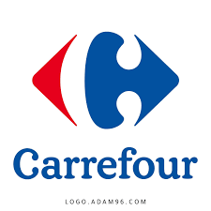
3. العلامة التجاريّة
ثانيًا- استخدام العلامات التجاريّة الخاصة بالموزعين، وفي هذه الحالة، لا تمتلك الشركة المصنّعة علامة تجاريّة خاصة بها، لذلك توافق على بيع منتجاتها لموزع بعينه -فقط- وبالتالي تحمل المنتجات علامته التجاريّة.
ثالثًا وأخيرًا- استخدام مزيج من الخيارين السابقين، وذلك بأن تسوّق الشركة بعض منتجاتها تحت علامتها التجاريّة الخاصّة، وأن تسوّق منتجات أخرى من خلال العلامات التجاريّة الخاصّة بالموزعين.
www.midocean.ae

Slide 13

3. العلامة التجاريّة
أخيرًا، تلعب الأسماء والعلامات التجاريّة دورًا محوريًا في التعرّف على منتجات معظم الشركات، ولذلك يجب أن تستند عملية التصميم على دراسة السوق والمستهلكين، وغالبًا ما تستعين الشركات بوكالات متخصصة في مجال الإعلانات، وتُعد العلامات التجاريّة ضرورية بشكل خاص، إذا كانت الشركة المنتجة أو الموزعة ترغب في استعمال الإعلان الجماهيري، كذلك تسهل العلامات التجاريّة انتشار المنتج من خلال التواصل الشفهي بين المستهلكين، وبدون العلامات التجاريّة، فإن العودة لشراء المنتج ذاته سوف تصبح أمرًا شبه مستحيل، في ظل ما تقدّم.
يمكن القول: إن التعرّف على المنتج من خلال علامته التجاريّة هو العنصر الأهم في خطة المنتج.
www.midocean.ae

Slide 14
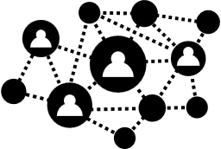
4. الخدمات المرتبطة
يحمل كل منتج مجموعة من الخدمات المساندة، مثل الضمانة، واسترداد الأموال، وفي العديد من الحالات؛ لا تقل هذه الخدمات أهمية عن المنتج ذاته.
في الحقيقة، يصعب في كثير من الأحيان فصل هذه الخدمات عن المزايا التي يقدّمها المنتج، وبالتالي، يجب على الشركات أن تراقب باستمرار الخدمات التي تقدّمها، وكذلك الخدمات التي يقدّمها المنافسون.
يستطيع مدير الإنتاج تحديد نوعيّة الخدمات التي تقدّمها الشركة، وشكلها، وسعرها، بناءً على البيانات التي يجمعها من استبيانات المستهلكين، وشكاواهم، ومقترحاتهم.
على سبيل المثال: قد يتردد المستهلكون في شراء جهاز معين، إذا كانت عمليّة الصيانة تتطلب إرسال الجهاز إلى المصنع، ودفع رسوم صيانة مرتفعة، مع ذلك، نجحت شركة اخرى في بيع أجهزتها من خلال توفير الصيانة في المتاجر المحليّة، وفي السياق ذاته، قد يهتم الزبائن الصناعيون بخدمات معيّنة، مثل سرعة التسليم، وانخفاض الأسعار، وإمكانية الائتمان، واختبار المنتجات، وإرجاعها بسهولة، وتوفّر الخبرة الهندسيّة.
www.midocean.ae

Slide 15

4. الخدمات المرتبطة
ورغم وجود كثير من الخدمات الداعمة، إلا أن الخدمات الآتية هي أبرزها، وأكثرها شيوعًا:
الائتمان والدين: مع ازدياد تقبّل المستهلكين لفكرة الدَّين، أصبح توفير خدمات الائتمان، والدَّين، جزءًا أساسيًا من المنتج بحد ذاته، وقد يمثل توفّر الائتمان في بعض الشرائح التسويقية، والمنتجات، الفارق بين شراء المنتج من عدمه.
الضمانة: يتوقع المستهلك وجود ضمانة على العديد من المنتجات، والمتاجر، وحتى الخدمات، وقد تكون الضمانة محدودة للغاية، أو موسعة.
فعلى سبيل المثال: تقدّم بعض الشركات ضمانة لمدّة شهر واحد -فقط- وفي المقابل، يقدّم ضمانة موسعة، كما تقدّم متاجر المجوهرات الجيّدة ضمانة على كل خاتم، أو قطعة مجوهرات.
www.midocean.ae

Slide 16

4. الخدمات المرتبطة
3. إعادة المال: تُعد إمكانية إعادة المال للمستهلك أفضل أشكال الضمانة، فهي تقضي على المخاطرة بشكل كامل تقريبًا، ولكن من الواضح أن هذه الخدمة لن تكون فعّالة إلا إذا كان المنتج ممتازًا فعلاً، وبالتالي لن يُقدم على إعادته سوى قلة قليلة من الزبائن، لذلك يجب على الشركة إجراء دراسة معمّقة قبل اتخاذ هذا القرار.
4. التوصيل، والتركيب، والتدريب، والصيانة: قد تكون بعض المنتجات ثقيلة، أو كبيرة الحجم، أو بعيدة عن المستهلك، لذلك يجب على الشركة أن تدرس توفير خدمة التسليم إلى المنزل مجانًا، أو نظير رسوم بسيطة، وبدون توفير هذه الخدمة فإن كثيرًا من شركات الأجهزة الكهربائيّة، ومحلاّت الأثاث المنزلي سوف تواجه مشكلة في بيع منتجاتها، وقد تكون بعض المنتجات معقّدة، وبالتالي يصعب على المستهلك العادي تركيبها، أو استخدامها بدون مساعدة الشركة، يُضاف إلى ذلك ضرورة توفير خدمات التصليح، والصيانة بسرعة، وفاعليّة، وخصوصًا في المنتجات ذات الأعطال المطردة، والمتكررة، ورغم توفير خدمات الصيانة، والتصليح، للزبائن الصناعيين منذ سنوات عديدة، إلا أن هذه الخدمات ما زالت جديدة على العديد من الشركات الاستهلاكيّة.
www.midocean.ae

Slide 17
5. استراتيجيات المزيج التسويقي
مع دخول المزيد من العلامات التجاريّة إلى السوق، واستحواذها على حصص سوقيّة، اصبح الحصول على الزبائن، والاحتفاظ بهم، أمرًا أكثر صعوبة، ومع ذلك، قد يشهد السوق عددًا من التغيّرات المهمة، مثل:
(أ) تغيّر أذواق المستهلكين في شريحة تسويقية معيّنة، أو تغيّر حجم الشريحة، وسماتها.
(ب) تغيّر في توفر، أو تكلفة المواد الخام، وغيرها من المكونات اللازمة للإنتاج، والتسويق.
(ج) انتشار العلامات التجاريّة الصغيرة التي تقلل من جودة الإنتاج، والتسويق، والخدمات، بالنسبة للعلامات التجارية الأخرى، وبسبب هذه العوامل مجتمعة، يجب على الشركة العثور على طريقة لتغيير منتجها، وتمييزه عن غيره من المنتجات، أو تصميم إستراتيجيّة لإلغاء المنتج، وطرح منتجات جديدة.
www.midocean.ae

Slide 18

5. استراتيجيات المزيج التسويقي
يمكن تحقيق هذه الأهداف من خلال إحدى الاستراتيجيات التالية:
تعديل المنتج:
من الطبيعي أن يُعدّل المنتج عدّة مرّات خلال دورة حياته، وذلك حتى يكون مساويًا على الأقل للمنتجات الرئيسة المنافسة، أو حتى أفضل منها، ويصبح تعديل المنتج ضروريًا عندما يكون التعديل قادرًا على إرضاء الزبائن بدرجة أكبر، أو جذب زبائن جدد للمنتج.
مع ذلك، يجب عدم الإقدام على هذا القرار بطريقة عشوائيّة، فهو ينطوي على عدد من المخاطر.
فعلى سبيل المثال: قد تؤدي زيادة جودة المنتج بدرجة كبيرة إلى رفع سعره، فوق القدرة الشرائية للزبون المستهدف، وبالمثل، قد تُقدم شركة على إزالة ميّزة معيّنة من المنتج، ثم يتبين أنها الميّزة الأهم لدى الشريحة التسويقية المستهدفة، لذلك يجب على المسوّق قبل تعديل المنتج أن يبحث عن أهم المزايا فيه، وفي المنتجات المنافسة من وجهة نظر المستهلكين، وقد تشمل هذه المزايا جودة المنتج، ووظائفه، وسعره، وخدماته، وتصميمه، وتغليفه، وضمانته.
www.midocean.ae

Slide 19

5. استراتيجيات المزيج التسويقي
2. تموضع المنتج:
هو قرار إداري استراتيجي، يحدد موقع المنتج في السوق المستهدف، وتحمل كلمة «تموضع » العديد من المعاني بحسب السياق، فقد تعني:
"المكان" ما هو مكان تواجد المنتج في السوق؟
أو"المرتبة" كيف يتفوق المنتج على المنتجات المنافسة من النواحي المختلفة؟
أو "موقف المستهلكين" كيف ينظر المستهلكون إلى المنتج؟
أو "العملية الإستراتيجية" ما هي الأنشطة اللازمة للوصول إلى أفضل تموضع للمنتج؟
وبالتالي يمكن القول: إن التموضع يمثل مفهومًا، وعملية في وقت واحد، وكما أن عملية التجزئة تنتج شرائح تسويقية مختلفة، فإن عملية التموضع تحدد موضع المنتج في السوق، ويمكن تطبيق عملية التموضع على أي منتج، وفي أي مرحلة من مراحل حياته، وتتراوح طرق التموضع بين جمع المعلومات التسويقية حول اختيارات المستهلكين، ومواقفهم، وحدس مدير الإنتاج، أو أفراد فريقه.
www.midocean.ae

Slide 20

يشير خبير التسويق " Iker ‏ إيكر" إلى وجود العديد من استراتيجيات التموضع،
إذ يمكن عمل تموضع لفكرة، أو منتج بحسب:
المزايا.
السعر.
المنافسون.
الاستخدام.
المستخدم.
فئة المنتج.
الخدمات.
تتغير مواضع المنتجات، والعلامات التجاريّة باستمرار، نتيجة تغيّر وضع المنافسة في السوق، ويتضمن التموضع تغيير المواقف في السوق تجاه منتج معين، أو علامة معيّنة على نحو يمكّنها من المنافسة بصورة أكثر فاعليّة في سوقها الحالي، أو في شرائح تسويقية أخرى، ولكن تغيير مواقف المستهلكين ربما يتطلب إجراء تعديلات ملموسة على المنتج، أو سعره، ومع ذلك، يمكن تحقيق هذا الهدف من خلال تغيير الرسالة الترويجية فحسب، ويتطلب تقييم تموضع المنتج، وجمع المعلومات حول استراتيجيات التموضع المستقبليّة، ومراقبة موضع المنتج باستمرار.
www.midocean.ae

Slide 21

6. القرارات المتعلقة بخط المنتجات
قد يحتوي خط الإنتاج لدى الشركة على منتج واحد -فقط- أو مئات المنتجات، ويشير عدد المنتجات في خط الإنتاج الواحد إلى مدى عمق الإنتاج لدى الشركة، بينما يعكس عدد خطوط
الإنتاج المنفصلة حجم سعة الإنتاج لديها، والجدير بالذكر هنا إلى وجود العديد من القرارات المرتبطة بخط الإنتاج.
تتعامل الشركات مع خطوط الإنتاج وفق إستراتيجيتين أساسيتين:
أمّا الإستراتيجية الأولى: فهي إستراتيجية خط الإنتاج الكامل، الذي يوفر جميع المنتجات الممكنة التي يحتاجها المستهلك.
وأمّا الإستراتيجية الثانية: فهي خط الإنتاج المحدود، الذي يقدّم عددًا محدودًا -فقط- من المنتجات، ومع ذلك، لا يعني تبني إستراتيجية خط الإنتاج الكامل، أن توفر الشركة المنتجات لجميع الشرائح التسويقية، كما أن تبني خط الإنتاج المحدود لا يمنع الشركة من إضافة منتج جديد، إذا كان الطلب عليه كبيرًا بما فيه الكفاية.
www.midocean.ae

Slide 22

6. القرارات المتعلقة بخط المنتجات
ويمكن القول أن كل واحدة من الإستراتيجيتين تنطوي على إيجابيات وعلى سلبيّات.
ولكن لابدّ قبل الإقدام على هذه الإستراتيجيّة يجب الإجابة عن عدد من الأسئلة المحوريّة:
هل يستطيع المنتج الجديد أن يدعم نفسه؟
هل سيقضي المنتج الجديد على مبيعات المنتجات الأخرى الموجودة؟
هل المتاجر الموجودة مستعدة لاستقباله، وبيعه؟
هل سيعمل المنافسون على ملء هذه الفجوة إذا لم نملأها نحن؟
ماذا سيحدث إذا لم نفعل شيئًا؟
www.midocean.ae

Slide 23
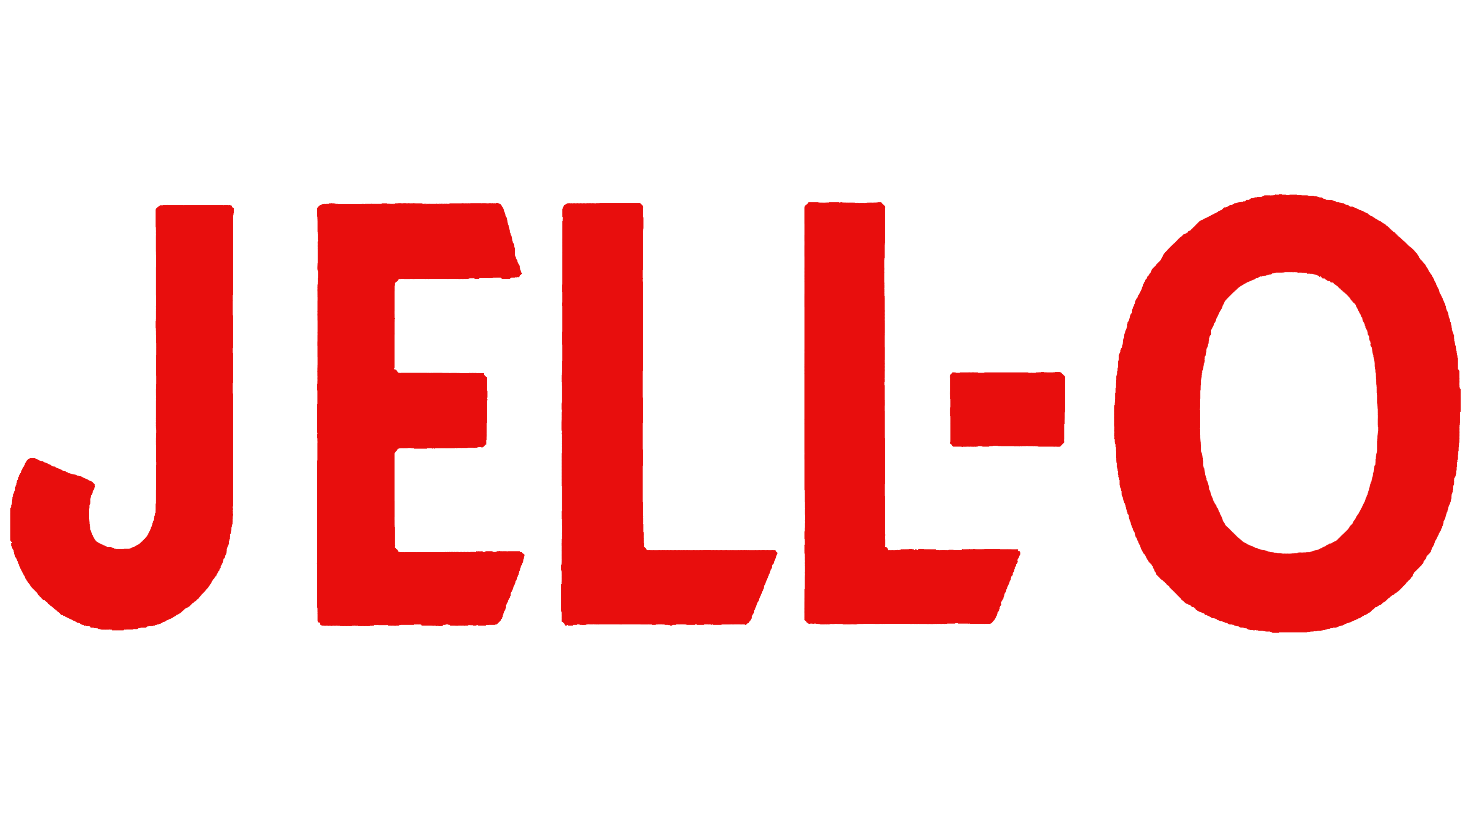
6. القرارات المتعلقة بخط المنتجات
وعلى فرض أن الشركة قد قررت ملء الفراغ في خط الإنتاج لديها، فهناك أساليب متعددة لفعل ذلك، وأبرزها ثلاثة أساليب هي:
زيادة المنتجات:
بطرح أشكال جديدة من المنتج الأولي، أو منتجات مشابهة له.
فعلى سبيل المثال: تستطيع شركة متخصصة في صناعة الكاتشب أن تنتج -أيضًا- صلصة بطعم البيتزا، وصلصة بطعم الجوز، وأخرى خاصة بساندويشات الهوت دوغ.
2 . توسيع العلامة التجاريّة:
تستطيع الشركة بفضل السمعة القويّة لعلامتها التجاريّة، أن تطرح منتجات جديدة تحت مظلة علامتها التجاريّة.
فعلى سبيل المثال: تقدّم شركة Jell-O حلويات منزوعة السكر، وحشوة فطائر تحت العلامة التجاريّة نفسها.
العلامة التجاريّة الخاصة:
ويتضمن هذا الأسلوب إنتاج، وتوزيع منتجات مرتبطة بالمنتج الأساس، تحت العلامة التجاريّة للموزع، أو العلامة التجاريّة لشركة أخرى.
www.midocean.ae

Slide 24

6. القرارات المتعلقة بخط المنتجات
وإلى جانب طلب الزبائن، وضغط المنافسين، هناك أسباب منطقيّة أخرى تدفع الشركات إلى تبني هذه الاستراتيجيّات:
أولاً- قد تحظى المنتجات الإضافيّة بجاذبيّة أكبر، وقاعدة مستهلكين أوسع من المنتج الأصلي.
ثانيًا- قد يزيد المنتج الإضافي من حماس الشركة المصنّعة، والموزعين.
ثالثًا- تشغل المنتجات الجديدة مساحة على الأرفف في المتاجر والأسواق، وذلك يعني حرمان المنافسين من شغل هذه المساحات.
أخيرًا- تساعد المنتجات الجديدة المنتج الأصلي على مواكبة السوق، ومع ذلك، ثمة خطر حقيقي يجب أخذه في الحسبان، فما لم تكن هناك أسواق للمنتجات الجديدة، فسوف تستحوذ هذه المنتجات على مبيعات المنتج الأصلي، وسوف يؤدي ذلك إلى تراجع الأرباح.
تمثل إستراتيجيّة تقليم خط الإنتاج: عمليّة التخلص من المنتجات التي لم تعد تساهم في تحقيق الأرباح للشركة، فالطلب على أي منتج سوف يتراجع عاجلاً، أم آجلاً، الأمر الذي يتطلب إلغاءه، وهذا من بديهيات التسويق.
www.midocean.ae

Slide 25

7. إلغاء المنتج
إن كل منتج لابدّ له من نهاية، ولكن قدرتنا على فهم هذه المرحلة هي الأقل من بين جميع مراحل حياة المنتج.
هناك العديد من الأسباب لإلغاء المنتج بعد نضجه:
أولها- أن يسبب المنتج خسارة مالية للشركة، ولكن يجب أن تتأكد الشركة في البداية أن المنتج هو سبب الخسارة فعلاً، وليس خللاً في نظام المحاسبة مثلاً.
ثانيًا- تلجأ الشركات التي تمتلك خطوط إنتاج كبيرة في بعض الأحيان، وهذا يعني إلغاء المنتج الأضعف، وتُعرف هذه العمليّة ب «تبسيط خط الإنتاج ».
إن وجود كثير من المنتجات في خط الإنتاج لدى الشركة، يؤدي إلى تشتيت مواردها الماليّة، والتسويقيّة، والإنتاجيّة، كما أن بعض المنتجات قد يستهدف أسواقًا متداخلة، وهو ما يؤدي إلى المنافسة الداخليّة بين منتجات الشركة نفسها، ويربك المستهلكين، وبالتالي، تضع بعض الشركات معايير محددة لتقييم المنتجات، وتلغي المنتجات الأضعف أو الأسوأ.
www.midocean.ae

Slide 26

7. إلغاء المنتج
ثالثًا- قد تتطلب بعض المنتجات الضعيفة قدرًا كبيرًا من التكاليف غير المباشرة، مثل جهد الإدارة ووقتها، وتكلفة التخزين، والترويج، بالإضافة إلى تأثيرها على سمعة الشركة، ونحو ذلك.
رابعًا أسباب إلغاء المنتج- تكلفة الفرصة البديلة، فحتى لو كان المنتج ناضجًا، ومدرًا للأرباح، وتكاليفه معقولة، ومبررة، فإن الشركة قد تفضل إلغاءه، وتوجيه مواردها إلى منتج جديد، قادر على تحقيق أرباح أكبر.
في النهاية، يتطلب إلغاء المنتج وجود إجراءات محددة، ولكن حتى بعد إلغاء المنتج، قد تلجأ الشركة في بعض الأحيان إلى إعادة طرحه مجددًا.
www.midocean.ae

Slide 27

استراتيجيّات تطوير المنتج الجديد
لقد أدركت الشركات منذ عقود طويلة أن مفتاح نجاحها، وقدرتها على البقاء، يكمن في طرح منتجات جديدة، أو تحسين المنتجات الموجودة؛ ولذلك أصبحت إدارة المنتجات جزءًا لا يتجزأ من عمل الشركات، وباتت العديد من الشركات تطور منتجاتها وفق آليات منظمة، وبالاعتماد على بيانات شاملة ودقيقة.
www.midocean.ae

Slide 28
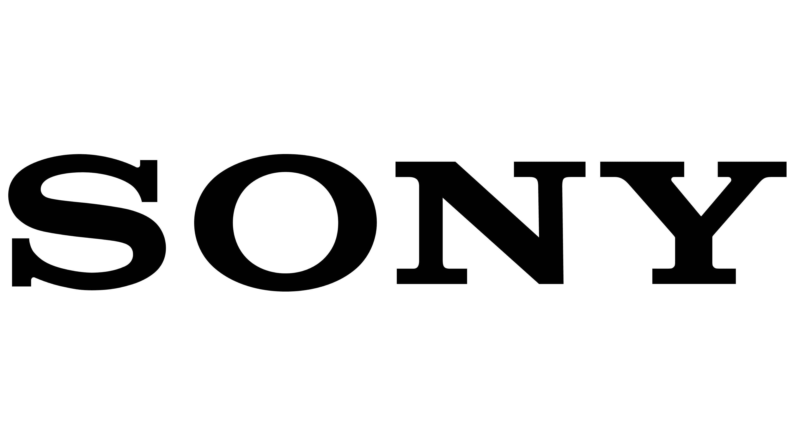
ما هو المنتج الجديد؟
ما زال هذا السؤال واحدًا من أصعب الأسئلة التي تواجه المسوّقين وهو: هل يُعد آخر تلفزيون أصدرته sony منتجًا جديدًا، رغم أنه يشبه الموديل السابق الذي أصدرته العام الماضي بنسبة 95% ؟
هل تُعد السَّلطة المعلبة منتجًا جديدًا، رغم أن العلبة هي الشيء الوحيد الجديد فيها؟
في الحقيقة، لطالما استخدمت الشركات كلمة «جديد » مع منتجات مشكوك في أمرها، فعلى سبيل المثال: قد تلجأ الشركات ببساطة إلى وضع منتجاتها القديمة في أغلفة، أو حاويات جديدة، ثم تسوقها على أنها منتجات جديدة، حتى الشركات الصناعيّة، تلجأ إلى حيل مشابهة.
فعلى سبيل المثال: قد تُدخل شركة حاسوب بعض التعديلات البسيطة على منتجاتها، أو تطوّر بعض البرمجيات لفئة معيّنة من المستهلكين مثل: المصارف، ثم تدّعي أنها تقدّم منتجات جديدة.
وأخيرًا، قد تضيف بعض الشركات منتجًا موجودًا لديها بالفعل إلى خط الإنتاج، ثم تزعم أنه منتج جديد، رغم أنه ليس كذلك بالنسبة إلى المستهلكين.
www.midocean.ae

Slide 29

ما هو المنتج الجديد؟
ما الذي يجعل المنتج جديدًا؟ هل هي التقنية؟ أم المزايا؟ أم السعر؟ لذلك من الضروري وضع تصوّر دقيق لكلمة «جديد » واختيار إستراتيجيّة التسويق الملائمة بناءً على ذلك.
ولعل أفضل طريقة لوضع هذا التصور، هي النظر إلى المنتج من زاويتين مختلفتين، من
زاوية المستهلك، ومن زاوية المنتِج.
www.midocean.ae

Slide 30

أ. وجهة نظر المستهلك
ينظر المستهلكون إلى المنتج على أنه جديد من نواحٍ متعددة، مثل: مدى الحاجة إلى تغيير طريقة استهلاك المنتج، وكذلك مدى خبرة المستهلك في التعامل معه، ويشير خبير التسويق Robertson Cooper روبرتسون كوبر إلى أن تصنيف المنتج على أنه جديد، يعتمد على مدى حاجة المستهلك للتعلّم، أو تغيير سلوكياته حتى يتمكّن من استخدام المنتج.
وكما هو موضح في الشكل رقم 1 ، وضع Robertson Cooper روبرتسون مدرجًا بيانيًا، يصنّف المنتجات الجديدة بناءً على مدى تأثيرها على أنماط الاستهلاك إلى ثلاث فئات رئيسية، ويتضح من هذا المدرّج أن:
الفئة الأولي هي : أن معظم المنتجات الجديدة هي في الحقيقة امتداد لمنتجات سابقة، ومن أمثلتها التعديلات السنويّة التي تدخلها الشركات على السيارات، والأجهزة الكهربائيّة، وآلات الحياكة.
www.midocean.ae

Slide 31
شكل رقم 1 تصنيف المنتجات الجديدة
www.midocean.ae

Slide 32
أ. وجهة نظر المستهلك
أمّا الفئة الثانية:
فهي عبارة عن منتجات جديدة، تعتمد على منتجات سابقة، ولكنها تتضمن بعض التغييرات المؤثرة على أنماط الاستهلاك، مثل مجففات الشعر، والمشروبات الغازيّة الخلالية من السكر.
وأمّا الفئة الثالثة:
من المنتجات الجديدة فهي تتطلب أنماط استهلاك جديدة كليًا، لأنها تمثل ابتكارات حقيقيّة، ولم تستند إلى منتجات سابقة، أو معروفة، وهي نادرة للغاية.
www.midocean.ae

Slide 33

أ. وجهة نظر المستهلك
ورغم أن فهم مدى تأثير المنتج الجديد على أنماط الاستهلاك قد يكون عامل تصنيف مفيدًا للغاية، إلا أنه يمكن -أيضًا- تصنيف المنتجات بناءً على مدى خبرة المستهلك في التعامل معها.
فقد يعيش شخص في منزل لسنوات عديدة دون أن يحتاج إلى تغيير نافذته، ولكن هذه النافذة قد تُكسر في يوم من الأيام، ويضطر هذا الشخص لشراء المعدّات اللازمة لتركيب نافذة جديدة، ولأنه لا يمتلك أي خبرة مسبقة، فإن جميع المعدّات المستعملة في تركيب النافذة سوف تكون جديدة بالنسبة إلى هذا المستهلك.
وباستعمال النموذج الذي اقترحه روبرتسون Robertson يمكن -أيضًا- وضع مدرج بياني لتصنيف المنتجات الجديدة بحسب خبرة المستهلك في التعامل معها، ومن الواضح أن المنتج قد يكون موجودًا منذ سنوات عديدة، ولكنه قد يكون جديدًا في نظر المستهلك، لأنه لم يسبق له استعماله من قبل.
www.midocean.ae

Slide 34

أ. وجهة نظر المستهلك
ولكن مشكلة هذه الطريقة في تصنيف المنتجات هي أنها تختلف من شخص إلى آخر، فقد يكون المنتج جديدًا بالنسبة إليك، ولكنه ليس كذلك بالنسبة إلى غيرك، ويمكن القول -أيضًا- أن أعدادًا كبيرة من الناس لا تمتلك خبرة كثيرة في أنواع معيّنة من المنتجات، وبالتالي، يجب أن تتضمن إستراتيجيّة التسويق تعليمات مفصلة للغاية حول كيفيّة استخدامها، كما يجب على مندوب المبيعات أن يراعي عدم معرفة الزبون بها.
قد يكون المستهلك على معرفة بالمنتج، ولكنه ليس ملمًا بجميع استخداماته.
فعلى سبيل مثال: قد تمتلك ربة المنزل فرن مايكروويف، ولكنها تستخدمه فقط لتسخين الطعام، وإعداد الفطور، ولكنها قد تضطر إذا تعطل الفرن التقليدي لديها أن تستعمل المايكروويف في خبز الكعك، وهو استخدام جديد كليًا بالنسبة إليها.
www.midocean.ae

Slide 35

ب. وجهة نظر الشركات
يُعد أخذ وجهة نظر الشركات في الحسبان -عند تصنيف المنتجات الجديدة- أمرًا مهمًا للغاية، وهناك العديد من وسائل تصنيف المنتجات الجديدة، وذلك بحسب ما تتطلبه من تغييرات في الإنتاج، أو التسويق، أو كليهما معًا.
ووفقًا ل «Eberhard Schwing إيبرهارد سكوينج » تُصنف المنتجات على أنها جديدة من وجهة نظر الشركات لأحد الأسباب التالية:
تغيير المزيج التسويقي: يُعد المنتج جديدًا إذا اقتضى تغيير أحد عناصر المزيج التسويقي: المنتج، التخطيط، السعر، العلامة التجاريّة، قنوات التوزيع، والإعلان، إلخ.
التعديل: إدخال بعض التعديلات على منتج موجود بالفعل، وقد تشمل هذه التعديلات، تغيير التصميم الخارجي للمنتج، أو إدخال تحسينات تقنية، واستخدامات جديدة عليه.
التمييز: إضافة أشكال جديدة من المنتجات الموجودة بالفعل داخل خط الإنتاج الواحد.
www.midocean.ae

Slide 36
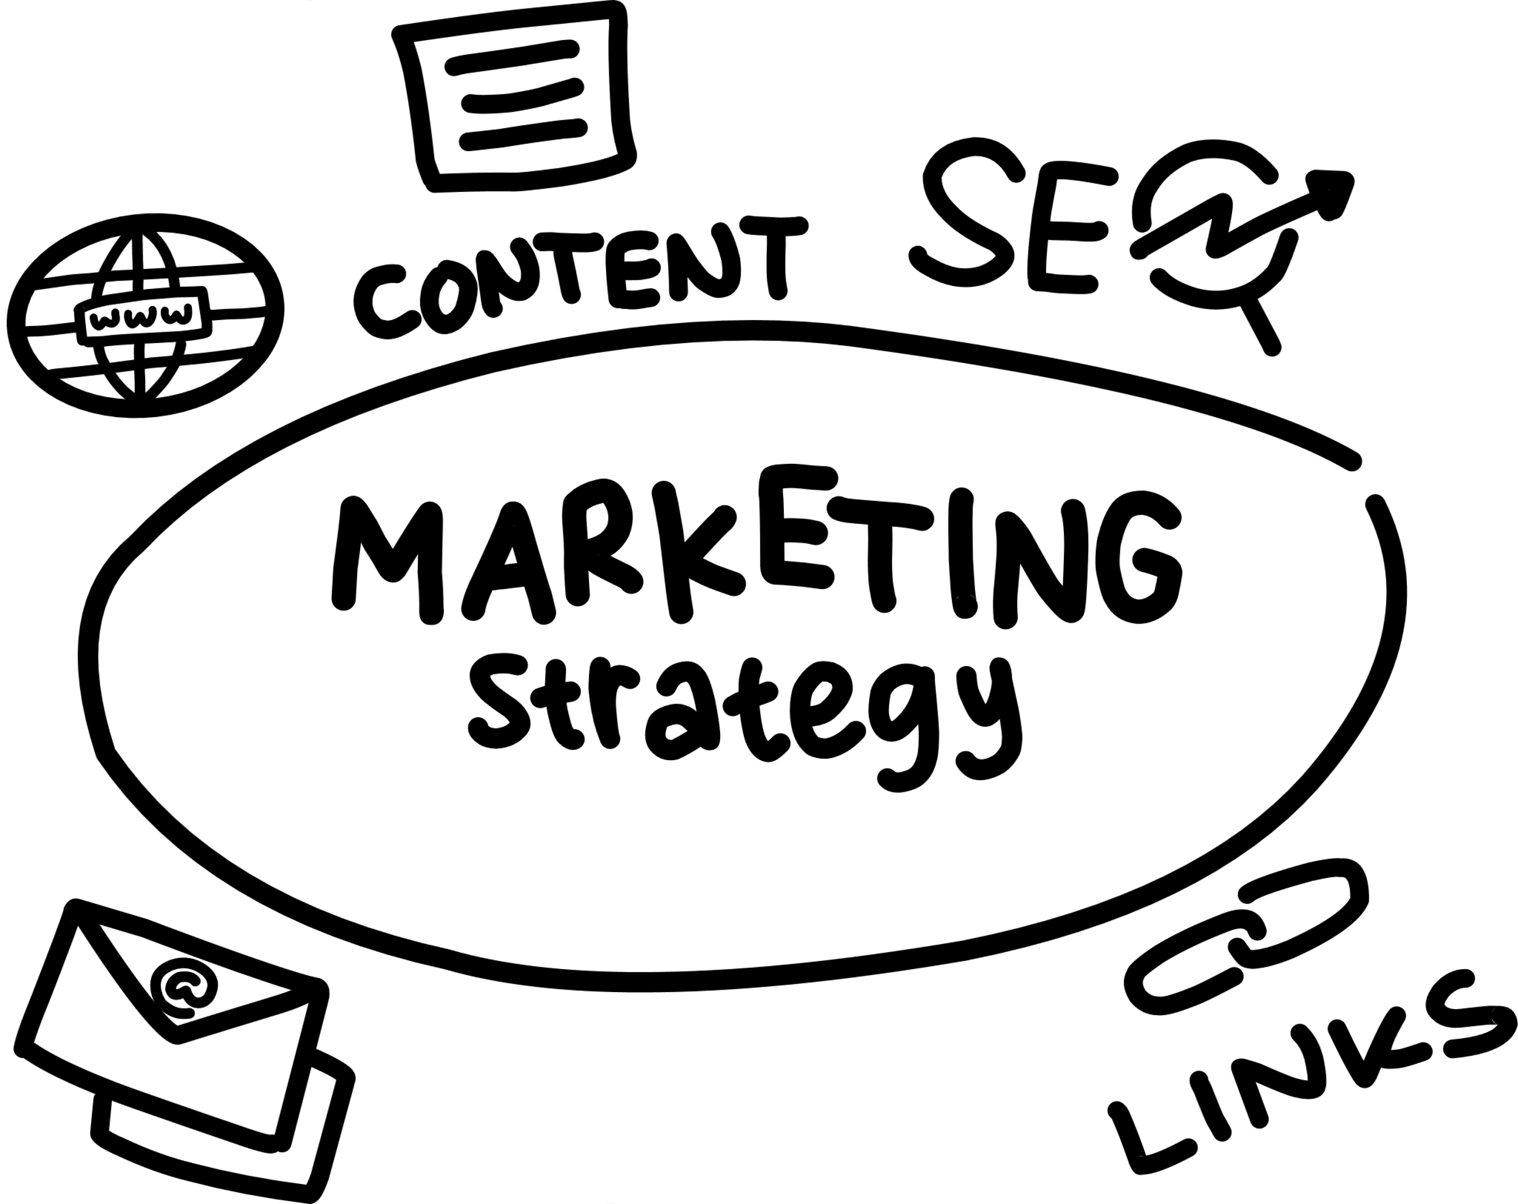
ب. وجهة نظر الشركات
4. التنويع: استحداث خطوط إنتاج جديدة لاستخدامات مختلفة.
5. صدور حكم قضائي من لجنة التجارة الفيدرالية: ففي ظل استعمال مصطلح «جديد » بكثرة في ترويج المنتجات، شعرت لجنة التجارة الفيدرالية بأنها ملزمة بمنع استخدام هذا المصطلح، في المنتجات الجديدة كليًا، أو التي خضعت لتغيير كبير، وعلاوة على ذلك، تسمح اللجنة باستخدام هذا المصطلح لمدّة ستة أشهر -فقط-
ويمكن القول: إن هذا القرار يبدو منطقيًا، خصوصًا أن معظم المنتجات الجديدة ليست فريدة للغاية.
www.midocean.ae

Slide 37
أهم ما جاء في المحاضرة
www.midocean.ae

Slide 38
القرارات الأساسيّة في إدارة المنتج
3. العلامة التجاريّة
2. التغليف
1. مزايا المنتج
www.midocean.ae

Slide 39
القرارات الأساسيّة في إدارة المنتج
7. إلغاء المنتج
5. استراتيجيات المزيج التسويقي
4. الخدمات المرتبطة
6. القرارات المتعلقة بخط المنتجات
www.midocean.ae

Slide 40
ما هو المنتج الجديد؟
ب. وجهة نظر الشركات
أ. وجهة نظر المستهلك
www.midocean.ae

Slide 41



ولحضراتكم كل الشكر والتقدير والاحترام

